Slide 1
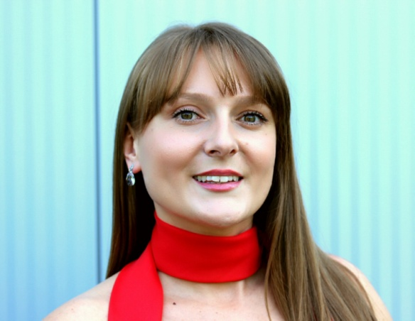
Mag.phil. Tijana Milenković (Graz)
Institut für Slawistik der Karl-Franzens Universität Graz
tijana.milenkovic@uni-graz.at
Srpske vladarke iz dinastije Brankovića
(XV vek)
Vorlesung „B/K/S: Kultur-Schwerpunktthemen III“
Institut für Theoretische und Angewandte Translationswissenschaft
Graz, WS 2015/16

Slide 2
Đurađeva
Jerina

Slide 3
Prvi srpski despot, Stefan Lazarević, označio je Đurđa za svog naslednika na prestolu. To je podrazumevalo da se Đurađ (ponovo) oženi. Izbor je pao na Irinu, s kojom se upoznao u njenom rodnom Solunu, pa je brak ugovoren brzo, 1413. godine.
Vizantinka Irina Kantakuzin, kod nas mnogo poznatija kao Jerina, po ne baš najpouzdanijim podacima, bila je kćerka Teodora Kantakuzina, što bi trebalo da znači da je bila praunuka vizantijskog cara Jovana Šestog Kantakuzina.
Brak između Đurđa i Jerine sklopljen je 26. decembra 1414. godine. Jerininim roditeljima, kao ni njoj samoj, nije smetala razlika u godinama, jer su znali da će Đurađ jednoga dana postati srpski despot, a Jerina despotica. Taj dan doći će 12 godina kasnije.
Despot Đurađ Branković, sa suprugom Jerinom i kćerkom Marom, Esfigmenska povelja, 1429.

Slide 4
Od avgusta 1426. Đurađ i Jerina s decom borave u Zeti. Imali su ih petoro. Godinu dana po venčanju, 1415, rođen je Teodor. Ime je dobio po Jerininom ocu. U Srbiji su ga zvali Todor. Ubrzo je, 1416/1417, rođen i drugi sin kome su, po Đurđevom bratu, dali ime Grgur. Odmah potom, 1418/1419, rodila im se i prva kćerka. Ime Kantakuzina dali su joj po prezimenu Jerinine porodice. U Srbiji, pak, zvali su je Katarina. Treći sin Stefan rodio se 1420. godine, a ime je dobio po Đurđevom ujaku, despotu Stefanu Lazareviću, koji će im ostaviti presto Srbije. Sledeće godine, 1421, rodio se četvrti sin, Lazar. Nažalost, najstariji sin Teodor umreće kao dečak od 14-15 godina.
Teodor Branković, Gračanica

Slide 5
Posle iznenadne smrti despota Stefana Lazarevića, jula 1427, vladarsko žezlo u Srbiji uzeo je njegov oglašeni naslednik Đurađ Branković. Primio je vazalstvo u odnosu na ugarsku krunu, a kralj Žigmund (Sigismund) uveo je Đurđa u red ugarskih barona i priznao ga kao vladara Srbije. Do leta 1429, srpski vladar se potpisivao skromno: Gospodin Srbljem.
Početkom 1428. godine, Đurađ je postao i turski vazal, pomirivši se sa sultanom Muratom Drugim. Đurđu nije smetalo da bude vazal triju različitih suverena (Vizantiji samo nominalno), kako bi obezbedio mir i stabilnost u svojoj zemlji. Međutim, 1428, odmah nakon primanja turskog vazalstva, morao je da vrati Beograd Ugarima, pošto je bio dat Stefanu samo na uživanje.
Despot Stefan Lazarević, Kalenić

Slide 6
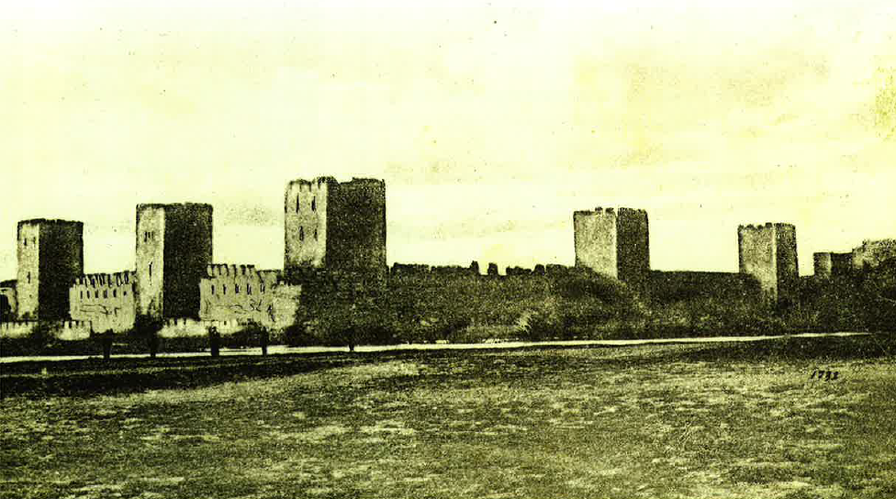
Tvrđava despota Đurađa Brankovića, Smederevo
Đurađ i Jerina su odlučili da podignu novu prestonicu, u Smederevu. U rekordnom roku, od proleća 1428. do 1430. godine, smederevski vodeni grad bio je podignut. Graditelj Smedereva je, po svoj prilici, bio Georgije Kantakuzin, Jerinin brat. Za tako kratko vreme, podignuti su bedemi s moćnim kulama, ali i više drugih zgrada, kao i dvor Đurđa i Jerine.

Slide 7
To je podrazumevalo da je, praktično, cela Srbija bila mobilisana, izvedena na argatovanje. Tome u prilog govori i predanje, prisutno u celom dunavskom priobalju, da su iz majdana kod srednjovekovnog grada Rama na Dunavu, vađeni veliki komadi kamena, belog i zelenca, i vučeni nepreglednom kolonom volujskih kola, dok su nešto manji komadi do Smedereva stizali iz ruke u ruku. Uvedena je čvrsta disciplina, kako bi se posao što pre okončao. To je podrazumevalo česte intervencije srpskih vojnih četa. Pošto su srpski vitezovi imali razumevanja za tešku muku sebara, obično su bivali tolerantni. U takvim slučajevima, na "najugroženijim mestima", Đurađ je naređivao grčkim vojnicima, koji su se u Srbiji sklanjali od Turaka, da zavode red i uteruju disciplinu. Za teško argatovanje i šikaniranje narod nije krivio jedinog koji je mogao biti odgovoran, Đurđa, već je sva krivica bačena na Jerinu i njene Grke. Vrlo brzo, sav narod prozvao je srpsku despoticu - prokleta Jerina.
Mitra Beogradske mitropolije,
rad i dar Katarine Branković,
druga polovina XV veka

Slide 8
Turski poklisari prose Maru

Slide 9
Narod u Srbiji toga doba, a i vekovima kasnije, bio je nepravedno prestrog prema despotici. U pesmama o "prokletoj Jerini", za sve što ga je snašlo, pa i za konačnu propast, optuživao je upravo nju. Njena uloga u ubrzanoj gradnji Smedereva bila je nikakva ili skoro nikakva. Njoj je čak pripisivana gradnja i drugih srednjovekovnih gradova, koje je, tobož, ona "naređivala", iako su oni građeni u ranijem ili kasnijem periodu.
Biserna minđuša Brankovića,
Smederevska tvrđava, XV vek
Srebrni novac despota Đurađa,
Smederevska tvrđava, XV vek

Slide 10
Murat je 1439. pokrenuo veliku vojsku. Našao je povod ne samo da napadne Ugarsku, već i Srbiju. Znajući da nema dovoljno snage da se suprotstavi zetu, Đurađ naoruža dobro grad Smederevo pa, sa ženom i najmlađim sinom Lazarom, početkom juna 1439, pređe u Ugarsku.
U Smederevu pod opsadom branioci su izdržali tri meseca. Najzad, 18. avgusta 1439. godine, zbog gladi, morali su da predaju grad Turcima. Bio je to prvi pad srpske despotovine.
Stefanu, koji se od udaje sestre Mare nalazio kod sultana kao talac, pridružio se i Grgur, kao sužanj. Ropstva je dopao i glavnokomandujući srpske vojske, Toma, ali za njim Srbi nisu naročito žalili. Ubrzo je stigla užasna vest. Uhvativši pisma koja su Stefan i Grgur tajno pisali ocu Đurđu, sultan Murat Drugi naredio je da braća budu oslepljena!
Gradske puške fitiljače, Smederevo, XV vek

Slide 11
U septembru 1443, velika ugarska vojska, kao i brojne srpske čete, prelaze Dunav, i vojska Murata Drugog odbačena je s teritorije despotovine. Đurađ i Jerina, 22. avgusta 1444. godine, ponovo ulaze u Smederevo. Do kraja života Đurađ više nije ustajao protiv sultana. Ne samo što su opet dobili državu, već su im iz ropstva stigli i sinovi, Stefan i Grgur, iako, nažalost - slepi.
Stari Đurađ bio je na izmaku snage. Na samom koncu 1456. godine, tačnije 24. decembra, srpski despot Đurađ Branković Smederevac predao je dušu Gospodu, u devetoj deceniji života.
Pancir košulja, XV vek
Lestvica svetog Jovana,
koju je 1434. inok David prepisao na zahtev Đurađa
Stara despotica Jerina umrla je u Rudniku, 3. maja 1457. godine, ne zna se ni kako ni od čega. Neki izvori navode da je Lazar otrovao majku. Ostaje činjenica da je despotica Jerina imala značajnu ulogu u životu zvanične despotovine, ali samo kao razložni savetnik muža, koji je u nju imao veliko poverenje.

Slide 13
Treća i poslednja despotica

Slide 14
Despot Lazar Branković (1456-1458) oženio se 1446. godine Jelenom, kćerkom morejskog despota Tome Paleologa. Još na početku te godine poveli su se srpsko-vizantijski razgovori o sklapanju ovog braka. Sa srpske strane značajnu ulogu igrala je Lazareva majka, despotica Jerina, dok je s vizantijske strane najviše učestvovao nevestin stric, Konstantin Dragaš, budući vizantijski car. Posle Jelene, žene Stefana Lazarevića, i Jerine (Irine), Đurđa Brankovića, Lazareva Jelena bila je treća (i poslednja) srpska despotica. Sve tri, dakle, behu Vizantinke.
Princeza Jelena i princ Lazar venčali su se 18. decembra 1446. godine. Jelena je bila veoma mlada, jedva da joj je bilo 15 godina. Interesantno da je toga dana Đorđe Filantropin, izaslanik cara Jovana, ovenčao i Lazara za despota, kao što je, i njegovog oca Đurđa 1429. Od tog dana, u formalnom smislu, Srbija je imala dva despota - Đurđa i Lazara, oca i sina, i dve despotice - Jerinu i Jelenu, svekrvu i snahu.
Lazar i Jelena morali su da čekaju 10 godina i 6 dana da i zvanično postanu vladarski par (despot Đurađ je preminuo 24. decembra 1456).
Srpski mač,
XV vek

Slide 15
O despotici Jeleni izvori su vrlo oskudni. Znamo da je s Lazarom izrodila tri kćeri: Jelenu (Jelaču), Irinu i Milicu. Muško potomstvo nisu imali. Iako deset godina sa zvanjem despotice, Jelena nije imala priliku da dugo bude žena vladara. Despot Lazar Branković umro je 20. januara 1458. godine. Deset dana kasnije, 3. februara, u despotovini je obrazovano namesništvo, čiji su članovi bili: slepi Stefan, Jelena i Lazarev veliki vojvoda Mihailo Anđelović. Da u tim teškim danima nije bilo jedinstva ni u namesništvu, kazuje podatak da je vojvoda Mihailo otišao iz Smedereva, ali se uskoro vratio s odredom turske vojske i Turci su istakli svoju zastavu na kuli iznad gradskih vrata.
Suprotnu stranu je brzo organizovala ko bi drugi nego Jelena. Prougarski orijentisani Srbi proglasili su slepog Stefana za novog srpskog despota, ali je sultan poslao vojsku, na čelu s begler-begom Rumelije Mahmud-pašom Anđelovićem, rođenim bratom velikog vojvode Mihaila Anđelovića, da osvoji despotovinu. Turci su 10. maja 1458, zauzeli utvrđeni manastir Manasiju (Resavu), osvojili grad Višeslav u dunavskom tesnacu, kod Poreča (Donjeg Milanovca), zauzeli Žrnov (Avalu), zapretivši i samom Beogradu. Komandant Golupca, vojvoda Jeremija, predao je 10. avgusta i ovaj tvrdi grad, oko koga su do tada vođene silne borbe. Osim Smedereva sa uskim zaleđem i nekoliko strateški nebitnih mesta, Turci su zagospodarili celom Srbijom.
Udova despotica Jelena i novoproglašeni despot Srbije, slepi Stefan, njen dever, dočekali su surovu stvarnost: država se svela samo na grad Smederevo, a pomoći nije bilo niotkuda. Ugari nisu imali poverenja u njih, niti oni u Ugare. Despotovina Srbija našla se u samrtnom ropcu.

Slide 16
Odmah posle smrti despota Đurđa u Srbiji su se naglo javile dve struje, turkofilska i ugarofilska. Zapravo, te dve struje su postojale još od vremena kneginje Milice i njenog sina Stefana. Podelila se najpre porodica, pa državni službenici i, najzad, ceo narod. Iako je despot Lazar u početku hteo da posluša majku i okrene se Turcima, tu politiku je brzo napustio, pretpostavljamo, pod uticajem Jelene, koja je od početka bila prougarski orijentisana. Načinjena je strahovita greška, koja se ničim nije mogla ispraviti. Posle pokolja turskog odreda u Smederevu, 31. marta, sultan je poslao slepog Grgura kao pretendenta na presto, koji je u Srbiju stigao već u aprilu. Novoproglašeni despot, slepi Stefan, i Lazareva udovica, despotica Jelena, bili su prinuđeni da kod suseda, Ugara, traže pomoć.
Kamene topovske kugle, Smederevo
Jelena i njen dever Stefan našli su tada spasonosno rešenje, pokušavajući da udaju njenu kćer Jelenu (Jelaču) za Stefana Tomaševića, sina bosanskog kralja Stefana Tomaša. Pregovore o sklapanju ovog braka, s bosanske strane, vodio je Radivoj, brat kralja Tomaša, a sa srpske Stefan Ratković, veliki vojvoda. Po ovom sporazumu kraljević Stefan bi, odmah po ženidbi, postao srpski despot. Da bi se to ostvarilo valjalo je tražiti priznanje ugarskog kralja Matije.

Slide 17
Krstasta kula, Smederevska tvrđava

Slide 18
Kralju Matiji je odgovaralo spajanje Srbije s Bosnom. Sabor u Segedinu je u januaru dao saglasnost da kraljević Stefan bude vladar srpske despotovine. Bosanskom kralju Stefanu Tomašu, koji je na saboru i zvanično priznao sizerenstvo ugarske krune, Matija je obećao da će braniti Bosnu. Stefan Tomašević je stigao u Smederevo na Veliku sredu, 21. marta, a već 1. aprila venčao se s Jelačom, kćerkom pokojnog despota Lazara i despotice Jelene. Sada joj više nije trebao dever, slepi Stefan. U svojoj beskrupuloznosti, Jelena nagovara i vrši pritisak na vlastelu koja ustaje protiv slepog Stefana, srpskog despota, te 8. aprila izgnaše gospodina Stefana iz otčstva roditelj svojih prokljeti i zločsnii nevjernici.
Četvorojevanđelje, rukopis, XV vek
Na taj način se u despotovini Srbiji završila vladavina muških potomaka Đurđa Brankovića. Novi srpski despot, iako Srbin, ipak stranac, Stefan Tomašević, vladao je samo dva i po meseca. Mehmed Drugi došao je s vojskom, opseo Smederevo i, 20. juna 1459. godine, bila je sreda, poslednje srpsko uporište prešlo je u turske ruke. Bio je to konačni pad despotovine. Pred smrt, Jelena se zamonašila dobivši ime Ipomena (Hipomena).

Slide 19
Izvori:
http://www.narodnimuzej.rs/srednji-vek/
Literatura:
Simić 2010: Tomislav M. Simić Kalpački.
Žene srpskih vladara. Beograd: Naša priča plus.

Slide 20
Zahvaljujem na pažnji!

